Slide 1
DIAGNOSTICA PER I BENI CULTURALI Discipline delle Arti, della Musica e dello Spettacolo (L-3) Università di Teramo
Cecilia Paolini
Università di Teramo
XV Lezione
Obiettivi del Corso, Storia degli studi, tipologie di analisi
Dipartimento di Scienze della Comunicazione

Slide 2
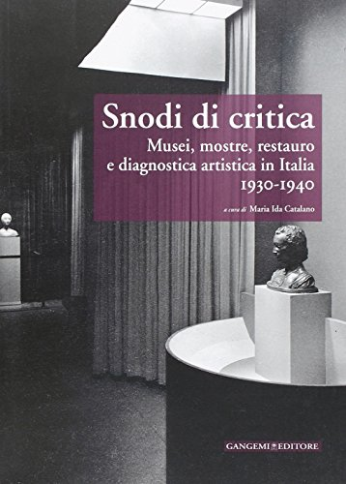
Si parla di Diagnostica artistica dalla fine del terzo decennio del Novecento, le esperienze fino ad allora acquisite vennero presentate alla
Conferenza Internazionale per lo Studio dei metodi scientifici applicati all’esame e alla conservazione delle pitture
Roma, 13-17 ottobre 1930.
Bibliografia di approfondimento
Dipartimento di Scienze della Comunicazione

Slide 3
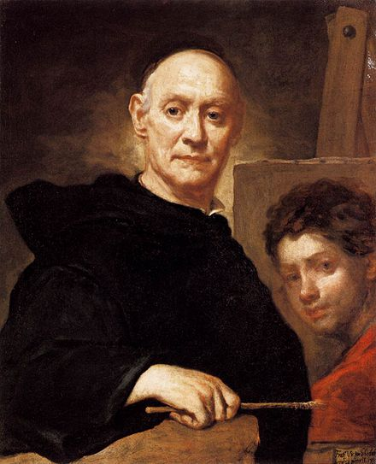
Vittore Ghislandi, detto Fra’ Galgario, possedeva un dipinto giudicato di Tiziano (o della sua bottega) ed eseguì su di esso un saggio stratigrafico, così come riporta Tassi nel 1732, poichè “con un coltellino aveva indagato la struttura degli strati pittorici”.
F. M. Tassi, Vite de’ Pittori, Scultori e Architetti Bergamaschi, Bergamo I793, edizione critica a cura di F. Mazzini, Milano 1979 e lo studio monografico di M. C. Gozzoli, Vittore Ghislandi detto Fra’ Galgario, estratto da I pittori bergamaschi, Il Settecento, I, Bergamo, Bolis 1981.
P. Bensi, La vita del colore, Genova, Neos Edizioni 2000, p. 77.
Fra’ Galgario, Autoritratto, 1732, olio su tela, 73x58 cm., Bergamo, Accademia Carrara
Dipartimento di Scienze della Comunicazione

Slide 4
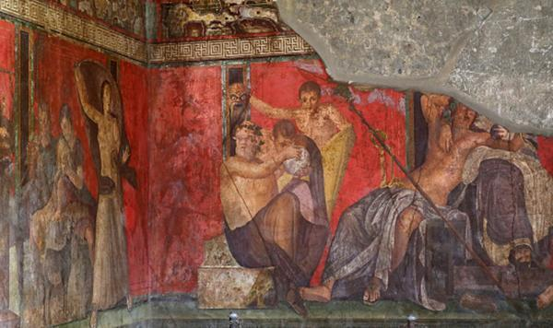
1780: Il fisico Jacques Alexandre Cèsar Charles applica le teorie sull’utilizzo degli strumenti ottici (Microscopia) sulle tavole conservate al Museo del Louvre
Nel XIX, Jean Antoine Chaptal e, in modo autonomo ma contemporaneo, Sir Humphrey Davy, pubblicano le loro ricerche sui pigmenti e gli inerti delle pitture murali ad encausto ritrovate negli scavi di Pompei
J. A. Chaptal, Sur quelques trouvées a Pompeia, in “Ann. Chim.”, 10, 1809, pp. 21-31.
H. Davy, Some experiments on the colours used in painting by the ancients, in “Transaction of the American Philosophical Society”, 105, 1815, pp. 97-124
Dipartimento di Scienze della Comunicazione

Slide 5
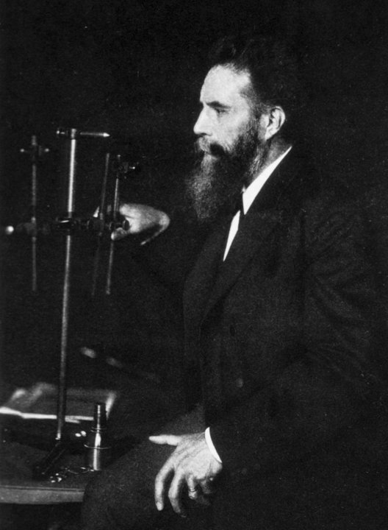
Nel 1895 il fisico Wilhelm Konrad Rontgen inventa la radiografia sulla base degli esperimenti con la radiazione dei Raggi X.
Nel 1896 riuscì a intravedere, al di sotto di un paesaggio del XVIII secolo, un dipinto della scuola di Raffaello.
Nel 1901 fu insignito del premio Nobel per la fisica.
L. Mucchi e U. Tolomei, Alla ricerca di Pietro Longhi, Milano, Achille Mauri Ed. 1970, p.10.
Dipartimento di Scienze della Comunicazione

Slide 6
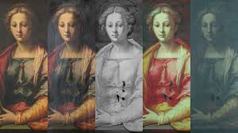
La riflettografia all’infrarosso applicata agli oggetti d’arte è stata utilizzata a partire da metà degli anni ’60.
A partire da questo periodo, la diagnostica artistica ha avuto sempre maggior peso nelle mostre e nei musei e come studio preliminare per il restauro.
William. A. Real, Infrared reflectografy at the Cleveland Museum of Art: Paintings, Objects, Manuscripts, “AIC”, 1985.
Dipartimento di Scienze della Comunicazione

Slide 7
TECNICHE D’INDAGINE E LORO OBIETTIVI
Indagini nel campo del visibile:
Macrofotografia: cadute di colore, craquelure, ridipinture.
Microscopia: analisi dei cretti e delle lesioni superficiali, analisi del supporto (trama per tessuti, venature per le tavole).
Fotografia in luce radente: stato di conservazione del film pittorico, tipologia di pennellata.
Transilluminazione: consistenza del film pittorico con eventuali cadute di colore, craquelure.
Dipartimento di Scienze della Comunicazione

Slide 8
TECNICHE D’INDAGINE E LORO OBIETTIVI
Indagini nel campo della radiazione ultravioletta:
Fluorescenza indotta da radiazione ultravioletta: ridipinture, restauri, falsificazioni, indagine sulle firme.
Falso Colore nella regione dell’ultravioletto: riconoscimento della tipologia dei pigmenti, restauri.
Dipartimento di Scienze della Comunicazione

Slide 9
TECNICHE D’INDAGINE E LORO OBIETTIVI
Indagini nel campo della radiazione infrarossa:
Fotografia infrarossa: indagine sugli strati sottostanti della superficie.
Transilluminazione IR: indagine sugli strati sottostanti della superficie e riconoscimento del disegno preparatorio.
Falso Colore nella regione dell’infrarosso: riconoscimento della tipologia dei pigmenti, restauri.
Spettroscopia FTIR: identificazione dei pigmenti utilizzati in superficie.
Indagini nel campo della radiazione elettromagnetica visibile NIR e UV
11. Spettroscopia RAMAN: identificazione dei pigmenti utilizzati in superficie.
Dipartimento di Scienze della Comunicazione

Slide 10
TECNICHE D’INDAGINE E LORO OBIETTIVI
Indagini nel campo dei Raggi X:
Radiografia: indagine su tutti gli strati che compongono il film pittorico e sul supporto.
Tomografia (TC): indagine su tutti gli strati che compongono il film pittorico e sul supporto.
Spettrofotometria XRF (Fluorescenza indotta da Raggi X): riconoscimento degli elementi che costituiscono i pigmenti utilizzati in tutti gli strati del film pittorico.
Indagini nel campo delle Fibre Ottiche:
Spettroscopia di Riflettanza delle Fibre Ottiche (FORS): identificazione dei pigmenti utilizzati in superficie.
Dipartimento di Scienze della Comunicazione

